Slide 1
به نام خدا
مهارتهای اطلاع یابی و جستجوی پیشرفته
شهربانو صادقی گورجی
amsmath@gmail.com

Slide 2

تعریف سواد اطلاعاتی:
سواد اطلاعاتي عبارتست از ايجاد توانايي در افراد برای تشخيص زمان نیاز به اطلاعات، همچنين توانايي ذخيره کردن اطلاعات، ارزشيابي و استفاده مؤثر از آن.
لازم به ذکر است که وجود اطلاعات به تنهايي موجب مطلع و آگاه بودن نمي شود، مگر اينكه آنها تواناييهاي لازم براي استفاده مؤثر از اطلاعات را کسب کرده باشند.

Slide 3
ويژگي ها و توانايي هايي فرد با سواد اطلاعاتی
نوع، دامنه و ميزان اطلاعات موردنياز خود را تعيين کند.
به اطلاعات موردنياز به طور مؤثر و کارآمد دسترسي پيدا کند.
اطلاعات و منابع اطلاعاتي را به طور نقادانه مورد ارزشيابي قرار دهد.
اطلاعات انتخاب شده را با دانش پيشين تلفيق کند.
اطلاعات را به طور مؤثر براي رسيدن به اهداف خاص استفاده کند.
مسائل اجتماعي، اقتصادي و حقوقي پيرامون استفاده و دسترسي به اطلاعات را از نظر اخلاقي و قانوني بداند.

Slide 4
نیاز اطلاعاتی چیست؟
واژه نیاز اطلاعاتی به نیازی اشاره می‌كند كه باید از خدمات اطلاع‌رسانی یا از مواد و منابع اطلاعاتی تأمین شود. در اینجا فرض شده كه استفاده از اطلاعات، نتیجه برآورده‌شدن نیاز اطلاعاتی است. نیاز اطلاعاتی در ذهن كاربر است.

Slide 5
شناسايي نوع منبع اطلاعاتي
نخستين گام در يافتن منابع و ماخذ مورد نياز معرفي شده در انتهاي مقالاتي كه در حال مطالعه و استفاده از آن هستيد شناسايي نوع منبع است.
شناخت نوع منبع تاثير مستقيمي بر انتخاب سامانه و روش جستجو و بازيابي شما دارد. به اين منظور ابتدا انواع قالب منابع معرفي شده در انتهاي مقالات را بر شمرده و سپس درباره روش هاي شناسايي آنها توضيح خواهيم داد.

Slide 6
شناسايي نوع منبع اطلاعاتي
متداول ترين انواع منابع معرفي شده در انتهاي مقالات عبارتند از :
مقاله - منتشر شده در مجلات يا مجموعه مقالات
كتاب
پايان نامه
هر يك از منابع فوق مي تواند به زبان فارسي يا انگليسي باشد كه در انتخاب محمل جستجو تاثير گذار خواهد بود. لذا نخست نشانه هاي موجود در هر پاره اطلاعاتي كه بيانگر نوع منبع است ذكر شده و سپس نمونه هاي عملي از آن ارائه خواهد شد:

Slide 7
نقش منابع عمومی و مرجع
منابع مرجع به دليل نقش و كاربرد اساسي در مطالعات پژوهشي و پيشبرد امر آموزش، ارزش خاصي دارند. به دليل، ساختار اين گونه منابع و شيوه نظم‌دهي به محتوا منسجم‌تر و سازمان يافته‌تر باشد، امر زوديابي نيز آسان‌تر تحقق پيدا خواهد نمود.

Slide 8
وب پنهان
وب پنهان چیست؟
«وب پنهان» مفهومی است برای اطلاعاتی که بر روی شبکه جهانی وب وجود دارد، اما با استفاده از موتورهای جستجو بازیابی نمی‌شود.

Slide 9
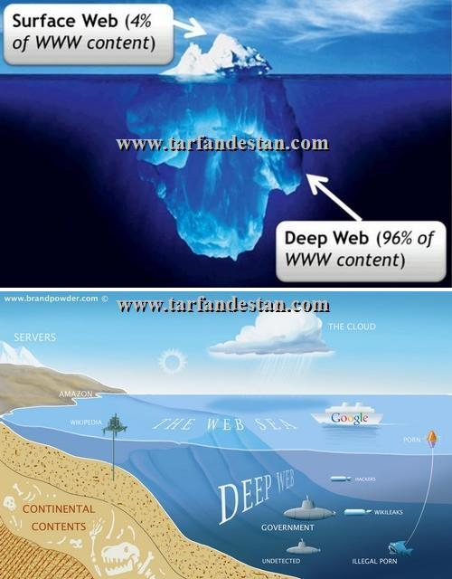

Slide 10
وب پنهان
چرا موتورهای جستجو نمی‌توانند اطلاعات را بیابند
● محتواهایی در پایگاههای اطلاعاتی ذخیره شده است
● پایگاه اطلاعاتی با پرداخت هزینه قابل دسترسی است
● محتوا در زمان خاصی ارائه می‌شود
● قالبهای محتوا
● ورود به سایتها، نیازمند اجازه ویژه است
● تعاملی بودن محتوا
● محتوا به عنوان نتیجه کاوش کاربر، بصورت پویا تولید می‌شود.
● سایتهایی که توسط پروتکلهای بازدارنده روبوتها مسدود شده‌اند
● اطلاعاتی که به تازگی به سایت افزوده شده و موتورهای جستجو هنوز به آنها دسترسی نیافته‌اند.

Slide 11
اجزای موتورهای جستجو
ربات خزنده و جمع آوری کننده اطلاعات
برنامه نمایه ساز و پایگاه اطلاعاتی
نرم افزار جستجو و رتبه بندی اطلاعات

Slide 12
WS
WS
WS
WS
WS
WS
WS
WS
WS
CR
CR
WS
CR
CR
بخشها و نحوه عملکرد موتورهای جستجو
DATABASE
CR
CR
CR - Crawler WS - Web Server

Slide 13
راهبرد جستجو
فرایندی است که از طریق آن فایلی مورد جستجو قرار می گیرد تا مدارک متناسب با نیاز کاربر شناسایی شود. این فرایند شامل چندین مرحله است که همان اجرای جستجو می باشد.
مدارک در اینترنت از طریق واژگان کنترل شده قابل بازیابی نیستند بنابراین نیاز به فنون خاصی است که منابع مرتبط را شناسایی کنیم.

Slide 14
رعایت اصول کلی جستجو
انتخاب کلیدواژه: تعیین مفاهیم کلیدی و مشخص کردن دقیق مترادفها و واژه های اعم و اخص همچنین جمع و مفرد
شروع با واژه های اخص و حرکت در آن
جستجوی مفهومی
استفاده از واژه های پیشنهادی موتور جستجو
جستجوی خاص: اسامی خاص (پدیدآورندگان یا قضیه خاص) عناوین مشخص (عنوان مدرک یا مجله)
استفاده از علامت ” در اول و آخر عبارت

Slide 15
استراتژی های تاثیرگذار در جستجو
استفاده از انواع جستجو
جستجوی ساده یا پایه:
جستجوی کلیدواژه بدون استفاده از هیچ محدودگر مواجهه با انبوهی از اطلاعات ضریب بازیافت بالا و ضریب دقت پایین
جستجوی پیشرفته:
سفارشی کردن جستجو با استفاده از فیلد خاص و عملگرهای منطقی، محدودگرهای زمانی، مکانی، زبانی، و موضوعی.

Slide 16
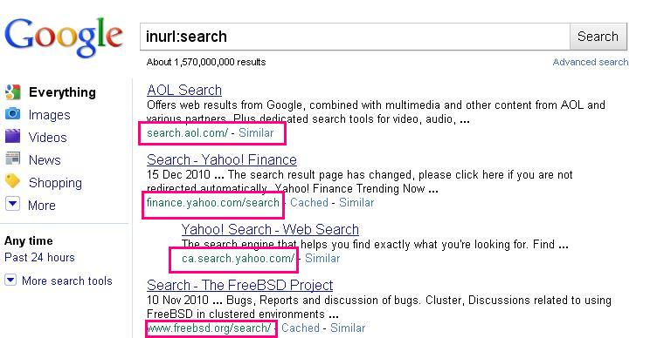
ترفندهای جستجوی بهینه در گوگل

Slide 17
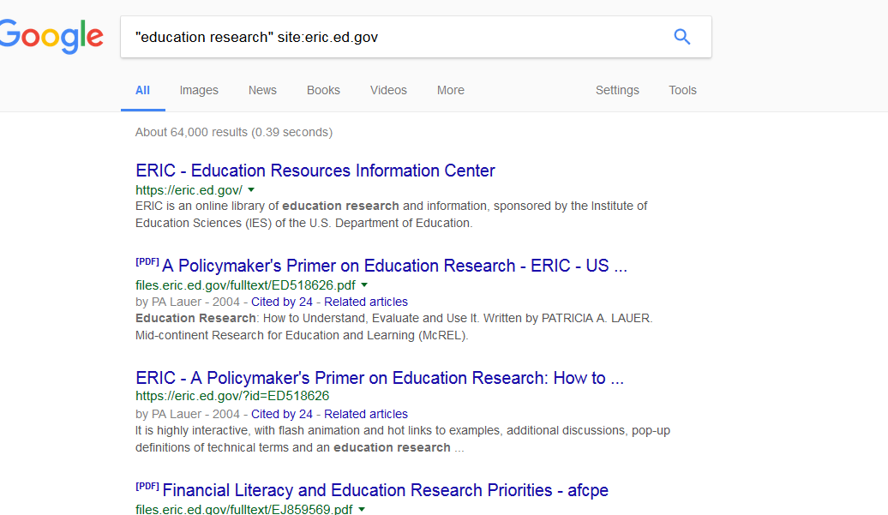

Slide 18
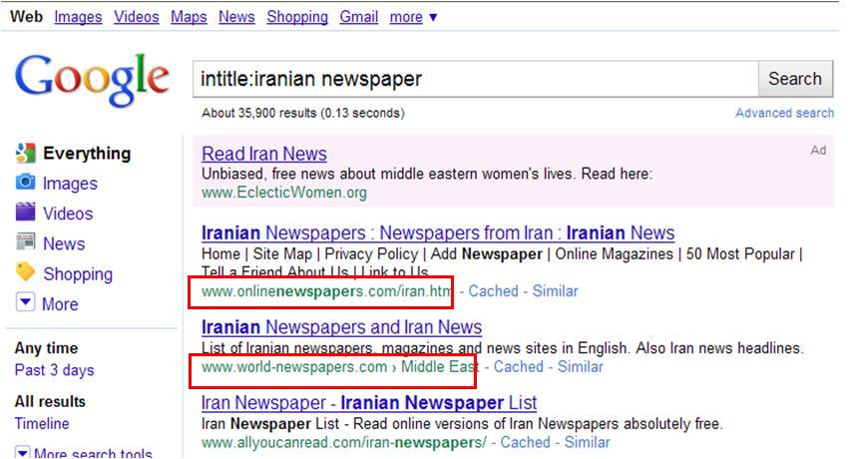
ترفندهای جستجوی بهینه در گوگل

Slide 19
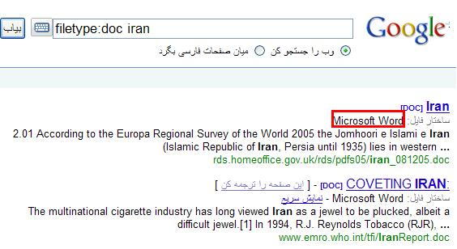
ترفندهای جستجوی بهینه در گوگل

Slide 20
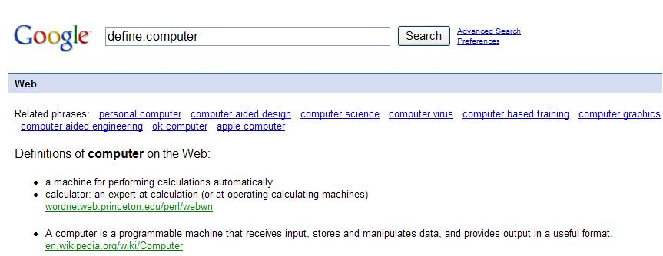
ترفندهای جستجوی بهینه در گوگل

Slide 21
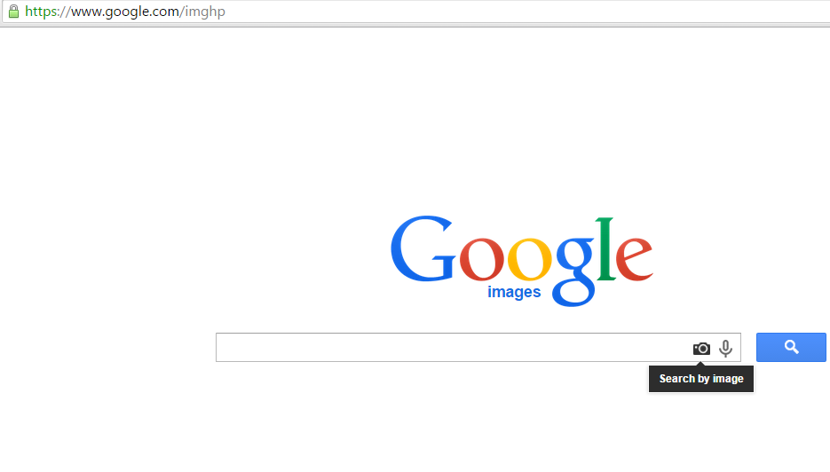
ترفندهای جستجوی بهینه در گوگل
با جستجوی تخصصی تصاویر گوگل می توانید تصاویر مشابه موجود در سیستم خود و یا یک آدرس خاص را بازیابی کنید.

Slide 22
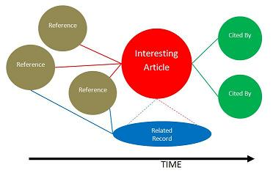
موتورهای جستجو و پایگاه های استنادی

Slide 23
ویژگی و اهمیت پایگاه های استنادی
با افزایش حجم اطلاعات مخصوصا در حوزه های علمی و تخصصی شدن رشته های علمی از طرفی و کمبود زمان و سرمایه تلقی شدن اطلاعات از سوی دیگر، دستیابی به اطلاعات با کیفیت در زمان کم و با سرعت بالا اهمیت به سزایی یافت. اطلاعات معتبر و ارزشمند، عنصر اصلی پژوهش در تمامی حوزه های علمی است. با توجه به زمان اندک پژوهشگران و دانشمندان در تمامی حوزه های علمی می بایست ساز و کارهایی یافت تا از طریق آنها بتوان به اطلاعات معتبر یا متعبر بودن اطلاعات پی برد.

Slide 24
ویژگی و اهمیت پایگاه های استنادی
برونداد نمایه سازی استنادی عبارت است از:
  فراهم آوردن امکان جستجو و بازیابی اطلاعات؛
  معرفی پیشینه های پژوهش از طریق استنادها و ارجاع ها؛
  از سر راه برداشتن مشکلات زبانی و مسائل گزینش واژگان در بازیابی اطلاعات؛
  ارزیابی آثار علمی بر مبنای میزان استناد به آنها

Slide 25
مهمترین پایگاه های استنادی
ISI
http:// webofknowledge.com
Scopus
www.scopus.com
Google scholar
https://scholar.google.com/

Slide 26
منابع اطلاعاتی در دسترس از دانشگاه
منابع فارسی
منابع غیرفارسی

Slide 27
فهرستگان چیست؟
فهرستگان مجموعه اي از موجودي چند كتابخانه است كه براي مكان يابي مدارك از آن استفاده مي شود. به كمك فهرستگان همه افراد اعم از مراجعه كننده يا كتابدار از محل همه يا بخشي از مدارك موجود در كتابخانه ها اعم از چاپي، خطي، سمعي و بصري، فيلم، ميكروفيلم، نقشه و غيره اطلاع حاصل مي كنند.

Slide 28
فهرستگانهای منابع داخل کشور
جستجو در شبکه جامع سیمرغ (نوسا)
پایگاه اطلاع رسانی کتابخانه های ایران
مراجعه مستقیم به وبسایت کتابخانه های دانشگاهی

Slide 29

سامانه های اطلاعاتی دریافت منابع

Slide 30
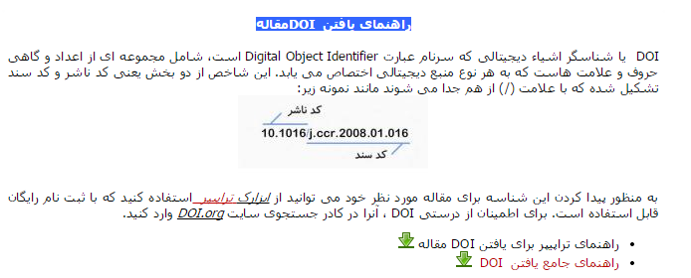
DOI چیست؟

Slide 31
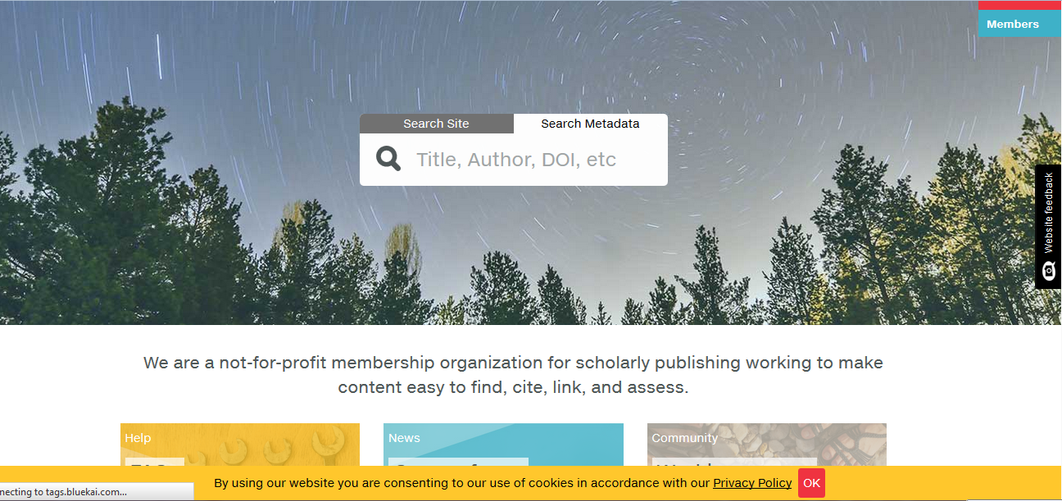
Crossref.org

Slide 32
دو هوشمندی بسیار کاربردی
بازبینی و اصلاح کلیدواژه
ناوبری در آدرس

Slide 34
متشکرم

